Slide 1
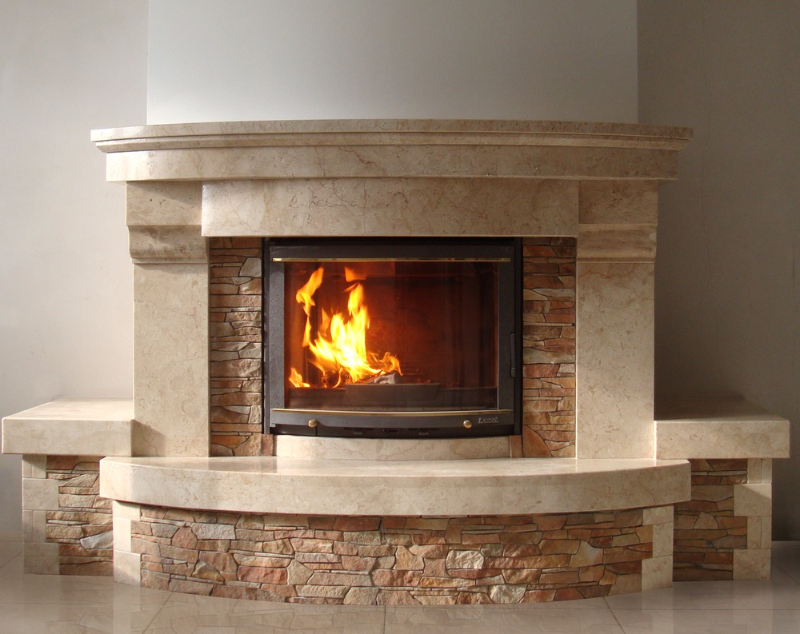
Вспомнится детство натопленной печью,
хлебного запаха утренний вдох.
Запах разбудит волной быстротечной,
сгонит обрывки предутренних снов.
Чист и уютен без тени подвоха,
детства далёкого образ манит.
Память отсеет коль было мне плохо,
счастье былое сквозь сердце глядит.
Варежек запах с прогретой печурки
мне не забыть ощущеньем тепла,
сколько его в материнской фигурке,
в игрищах искр у печного костра.
Детства обыденность-топится печка,
память сквозь годы повеет теплом.
И отчего-то защемит сердечко,
вспомнив нечаянно старенький дом.
Тема урока «технология кладки простейших печей»

Slide 2
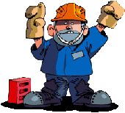
Цель урока: освоить основные приемы кладки печи с одновременной установкой печных приборов, в соответствии с инструкционной картой
Учебная –формирование знаний учащихся об объектах ИТК, освоение технологических приемов, контроль уровня знаний и умений учащихся;
Воспитательная - достижение сознательного усвоения учебного материала учащимися, формирование умения работать в коллективе, привить интерес к специальности, выработать у учащихся чувство ответственности за качественное выполнение задания
Методическая цель: Профессиональная направленность обучения, межпредметная связь

Slide 3
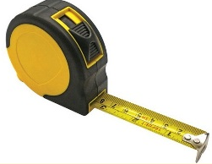
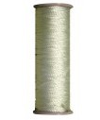
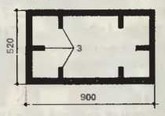
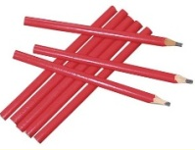
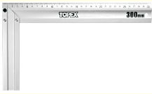
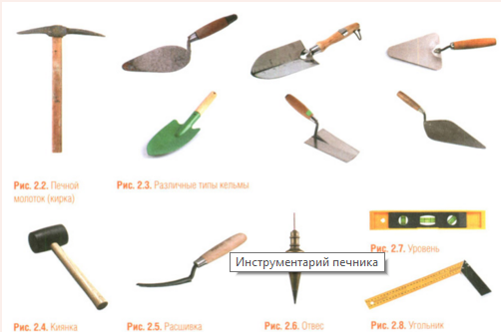
ИНСТРУКЦИОННАЯ КАРТА
«Кладка варочной печи»
Инструктивные указания и
Технологическая
последовательность
 |  | Приготовив глиняный раствор и необходимый инструмент, приступают к кладке
Последовательность
выполнения
Эскиз
Оборудование
инструменты
С помощью угольника и линейки проверяют прямоугольность вычерченной формы очага
Подготовка
места кладки
Кухонный простой очаг размером 890 X 510 мм, высотой 770 мм
Подготовка
инструментов

Slide 4
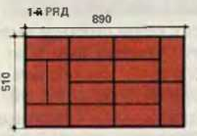
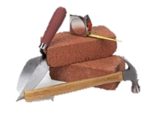
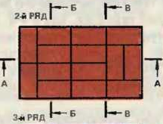

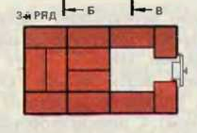

 |  | выполняют из целого кирпича. Кладку этого ряда проверяют на прямоугольность и соответствие установленным размерам.
КЛАДКА ПЕРВОГО РЯДА
 |  | Тоже самое, что в 1 ряду, при кладке соблюдаем перевязку швов параллель диагональ и углы
 |  | 3-й ряд кладут, как 1-й, но с правой стороны устраивают поддувало (коробку) и устанавливают поддувальную дверку, опирая ее на второй ряд и зажимая с двух сторон трехчетверками. | Поддувальная дверка
КЛАДКА второго РЯДА
КЛАДКА третьего РЯДА

Slide 5
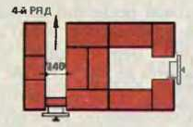

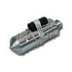
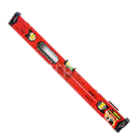
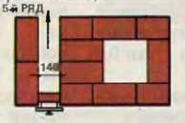
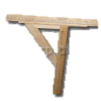
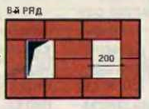
 |  | 4-й ряд отличается от 3-го тем, что имеет с левой стороны вывод - канал, из которого дымовые газы попадают в трубу или отопительный щиток. Ширина канала 140 мм. Сбоку, против канала, закладывают чистку. Она опирается на 3-й ряд. | Прочистные дверки
 |  | 5-й ряд такой же, как и 4-й. Поддувальную дверку перекрывают кладкой, и остается отверстие размером 260 х 260 мм. Позднее здесь будет поставлена колосниковая решетка.
 |  | 6-й ряд перекрывает чистку; в нем остается отверстие размером 200 X 260 мм, которое станет продолжением вертикального канала. С правой стороны под колосниковой решеткой оставляют отверстие размером 200 х 260 мм.
КЛАДКА четвертого РЯДА
КЛАДКА пятого РЯДА
КЛАДКА шестого РЯДА

Slide 6
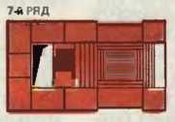

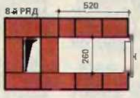
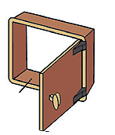
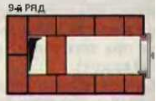
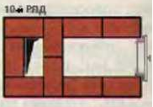


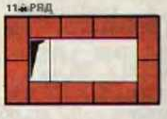
 |  | Над поддувалом с опорой на шестой ряд кладут колосниковую решетку, отступая со всех сторон на 10 мм. Кирпичи, прилегающие к колосниковой решетке, отесывают (они заштрихованы), образуя наклонные плоскости - скаты, по которым топливо скатывается на решетку | Колосниковая решетка
 |  | 8-й ряд образует топливник размером 520 х 260 мм; здесь же устанавливают топочную дверку, опирающуюся на 7-й ряд. | Топочная дверка
 |  | 9 и 10-й ряды. Кладка этих рядов аналогична кладке 8-го. Здесь важно соблюдать перевязку швов. Проверка правильности кладки | Проверка вертикальности и горизонтальности кладки
 |  | 11-й ряд - завершающий. Он должен быть выполнен строго горизонтально.
КЛАДКА седьмого РЯДА
КЛАДКА восьмого РЯДА
КЛАДКА девятого, десятого РЯДА
КЛАДКА одиннадцатого РЯДА

Slide 7
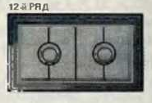

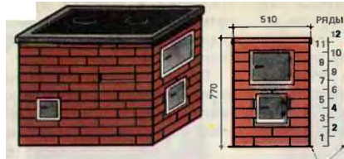
КЛАДКА двенадцатого РЯДА |  | 12-й ряд как таковой не существует, на этом этапе укладывают чугунный настил на жидком глиняном растворе. Проверка правильности кладки, обвязка

